Slide 1
Geografie Výrobní sféry přednáška č.V Průmysl v čr/Klasifikace průmyslu
Ondřej KREJČÍ

Slide 2
Transformace ekonomiky
Výchozí pozice
extrémní stupeň státní kontroly
neexistence soukromého sektoru
absence malých a středních podniků- úspory z rozsahu
velká závislost na RVHP
zátěž - pomoc Slovensku
Přesto vstupní pozice ČSR nebyla špatná!

Slide 3
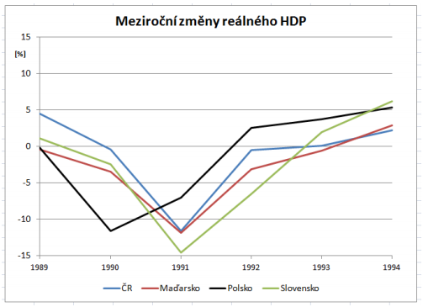
Transformační recese
Ve všech zemích V4
pokles HDP
pokles průmyslové výroby
snížení produktivity práce
růst nezaměstnanosti
PŘÍČINY
ztráta tradičních trhů
adaptace na nové trhy
přerušení dodavatelských řetězců
deformovaná struktura ekonomiky

Slide 4
Liberalizace
socialistické země - silná regulace
1989: podíl soukromého podnikání na tvorbě HDP
Československo 5 %
Maďarsko 20 %
Polsko 28 %
Na základě přijaté legislativy probíhá postupný proces privatizace průmyslu a kuponová privatizace.
2002-2006: - ČR, Slovensko, Maďarsko 80 %
Polsko 75 %

Slide 5
Po liberizaci
Vznikají problémové průmyslové regiony- špatný odbyt v důsledku změny poptávky
Malý podíl terciéru – neustálý nárůst
Postupně tak během transformačního období dochází k rozpadu velkých organizací na menší, pružnější struktury
na místo velkých firem s několika tisíci zaměstnanci začínají vznikat a významně se rozšiřovat malé a střední firmy
Tyto změny byly doprovázeny silnými pohyby na trhu práce.
Zaměstnanost v průmyslu se radikálně snížila.
Více než půl milionů pracovníků (cca ¼ z původního počtu) odešla za 6 let z průmyslu, zároveň narůstala poptávka po specialistech a kvalifikovaných dělnících, která trvá dodnes.
Řešení ČR
Otevření zahraničnímu obchodu- přímé zahraniční investice
Růst konkurence a produktiivity

Slide 6
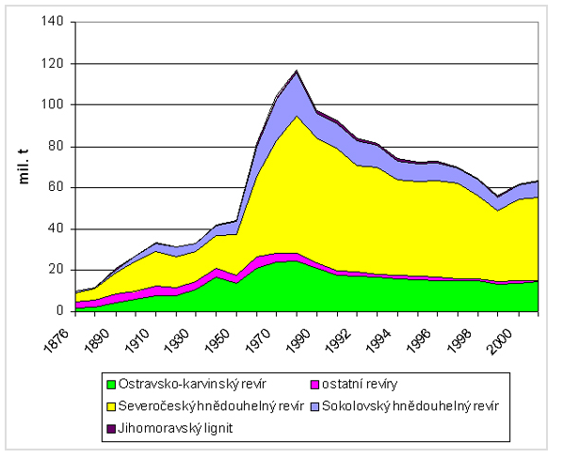
Vývoj těžby uhlí v ČR

Slide 7
Klasifikace průmyslu
Typickým rysem průmyslu je jeho velmi diferencovaná struktura
V průběhu vývoje se objevovaly nové druhy výrob i celá průmyslová odvětví
Některá odvětví ztrácela na významu, význam jiných rostl (např. výroba automobilů)
Vývojové tendence průmyslu jako celku nelze sledovat, proto byla vytvořena klasifikace průmyslu, která vyčleňuje menší celky se společnými znaky

Slide 8
Členění podle funkce využití finálních výrobků
V ČR používáno do r. 1993
Průmysl rozdělen na 2 části a 18 odvětví
Klasifikace nebyla příliš přesná, přesahy odvětví do druhé části klasifikace (např. farmaceutický průmysl patřil pod chemický apod.)
Lehký průmysl (výroba spotřebních předmětů => spotřební průmysl)
Průmysl papíru a celulózy
Průmysl skla, keramiky a porcelánu
Textilní průmysl
Oděvní průmysl
Kožedělný průmysl
Polygrafický průmysl
Průmysl potravin a pochutin
Výroba mrazírenská, zřídelní a tabáková
Ostatní průmyslová výroba
Těžký průmysl (výroba výrobních prostředků)
Průmysl paliv
Energetický průmysl
Hutnictví železa
Hutnictví neželezných kovů
Chemický průmysl
Strojírenský průmysl
Elektrotechnický průmysl a kovozpracující průmysl
Průmysl stavebních hmot
Dřevozpracující průmysl

Slide 9
Členění podle charakteru postavení výrobního procesu k výchozím surovinám
V ČR v letech 1994–2007 používána klasifikace OKEČ
Od 1. 1. 2008 nová klasifikace ekonomických činností CZ-NACE
Současné členění průmyslu na 3 odvětví:
Těžba nerostných surovin Zpracovatelský průmysl Výroba a rozvod elektřiny, plynu, tepla a klimatizovaného vzduchu
Ne jen průmyslové odvětví
Základní členění 1-99
Sběr těchto dat na starosti Český statistický úřad https://www.czso.cz/csu/czso/klasifikace_ekonomickych_cinnosti_cz_nace
Klasifikace činností NACE se používá například pro vydávání oprávnění k podnikání (např. živnostenské listy)
Registr ekonomických subjektů
Např. Masarykova univerzita - http://wwwinfo.mfcr.cz/cgi-bin/ares/darv_res.cgi?ico=00216224&jazyk=cz&xml=1

Slide 10
CZ NACE

Slide 11
Data o průmyslu
Údaje o zaměstnanosti
VŠPS Výběrového šetření pracovních sil – CZSO
informace o zaměstnanosti v sektorech národního hospodářství i jednotlivých odvětvích dle klasifikace CZ-NACE
Srovnání v rámci EUROSTATU
SLDB dojížďka x vyjížďka
Individuální data o podnicích
Databáze firem HBI http://www.hbi.cz/
Registr ekonomických subjektů (RES): http://registry.czso.cz/irsw/
Obchodní rejstřík www.justice.cz výroční zprávy

Slide 12
VŠPS

Slide 13
metody hodnocení průmyslu
situace před rokem 1989
centrální plánování, téměř žádný soukromý sektor, menší množství podniků,
např. databáze „Průmysl 1987“.
situace po roce 1989
nedostatek aktuálních a přesných dat zejména na regionální (lokální) úrovni.
zákonu o ochraně individuálních dat č. 89/1995 Sb., zákon o statistické službě § 13, který zamezuje přístupu k datům o subjektech.

Slide 14
Metody hodnocení průmyslu
Geografické metody hodnocení průmyslu
1)Velikost průmyslu
počet pracovníků - databáze ares, soukromé databáze
hodnota základních výrobních prostředků – finanční ukazatel
množství výroby – hůře srovnatelné
obrat
podíl skupiny firem na HDP
2) Struktura průmyslu
podíl odvětví podle zaměstnanosti, podle druhu výroby
obvykle podíl jednotlivých průmyslových odvětví na celkové hodnotě průmyslu
podíl VŠ vzdělaných v jednotlivých hi-tech oborech

Slide 15
Metody hodnocení průmyslu
3) Specializace a diverzifikace průmyslu
vyjadřují míry struktury průmyslu v dané územní jednotce
specializace - vysoký podíl jednoho nebo několika průmyslových odvětví v dané územní jednotce,
index specializace průmyslové výroby (Is) = informuje o specializaci území z hlediska odvětvové struktury průmyslu, stupeň významnosti průmyslového odvětví v dané územní jednotce v porovnání s postavením stejného průmyslového odvětví v hierarchicky vyšší prostorové jednotce

Slide 16
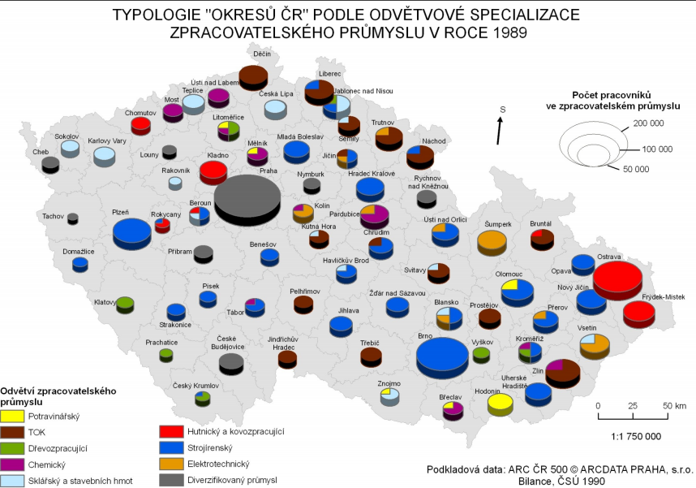

Slide 17
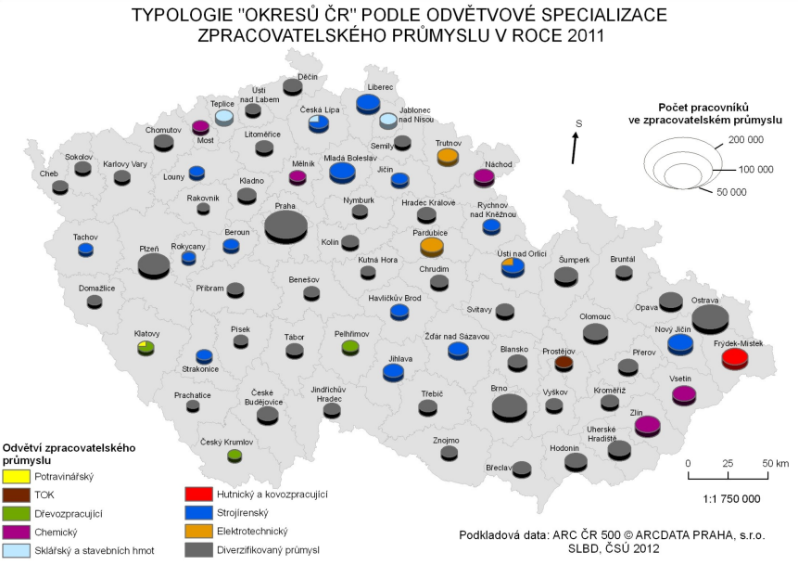

Slide 18
Metody hodnocení průmyslu
4) Koncentrace průmyslu prostorová koncentrace x prostorová disperze
nejjednodušší způsob vyjádření: hustota průmyslu, intenzita průmyslu
hustota průmyslu
přepočet základních ukazatelů (počet zaměstnaných, hodnota výroby) na jednotku plochy
index koncentrace (Lorenzův oblouk)
Giniho index (míra koncentrace - pracuje s plochou u Lorenzova oblouku)
intenzita průmyslu
přepočet základních ukazatelů (počet zaměstnaných, hodnota výroby) na počet obyvatel, případně na počet ekonomicky aktivních

Slide 19
index koncentrace
= míra koncentrace průmyslu v porovnání s rozmístěním obyvatelstva
udává, jaký podíl obyvatel územní jednotky žije na území, ve kterém se koncentruje polovina hodnoty velikosti průmyslu této územní jednotky
výpočet ve třech krocích:
1) seřadí se sledované územní jednotky podle počtu zaměstnaných v daném odvětví průmyslu (či v průmyslu celkem) od regionu s nejvyšším počtem až po region s nejnižším počtem
2) vypočítá se kumulativní četnost zaměstnaných v daném odvětví průmyslu a zjistí se polovina zaměstnaných
3) zjistí se počty obyvatel regionů a kumulativní počet obyvatel těch regionů, v nichž se nachází polovina zaměstnaných v daném odvětví průmyslu
hodnoty Ik se pohybují do 100 - čím má index vyšší hodnotu, tím koncentrace průmyslového odvětví v porovnání s rozmístěním obyvatelstva větší - minimální hodnoty = disperze průmyslu

Slide 20
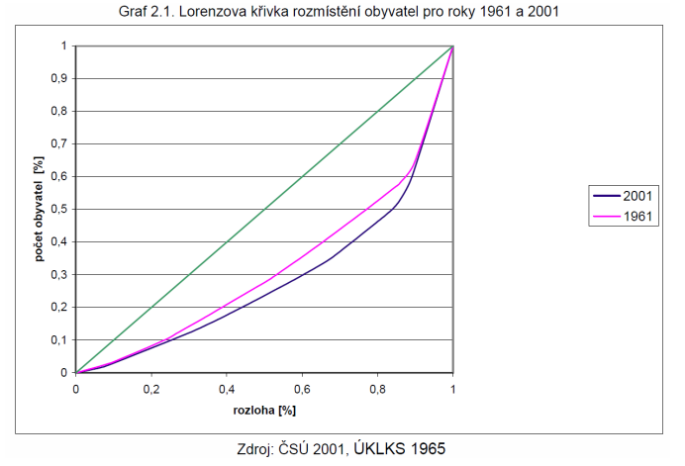
Grafické znázornění indexu koncentrace

Slide 21
Zkouška
Další termíny?
12 otázek - max 12. bodů
Hranice úspěšnosti > 6,5 b
Příklad otázek
BPEJ - o co se jedná, podle čeho se určuje, jaké má využití v zemědělství?
Jaké jsou základní faktory lokalizace přímých zahraničních investic? Min 4. faktory
Charakterizuj průmysl anorganické chemie - jaké jsou hlavní produkty, lokalizační faktory, hlavní producentské státy?

